Slide 1






Môn Lịch sử
Lớp 4
Giáo viên:
Notes:
更多精彩模板请关注【沐沐槿PPT】https://mumjin.taobao.com/

Slide 2

Khởi động

Slide 3





Nối cột A với cột B
A
Nhà Lý dời đô ra Thăng Long
Lý Công Uẩn
Vua Lý Thánh Tông
Thăng Long
B
Đổi tên nước thành Đại Việt
Có nhiều lâu đài, cung điện, đền chùa,…
Năm 1010
Lấy hiệu là Lý Thái Tổ

Slide 4



Khám phá
KTUTS

Slide 5

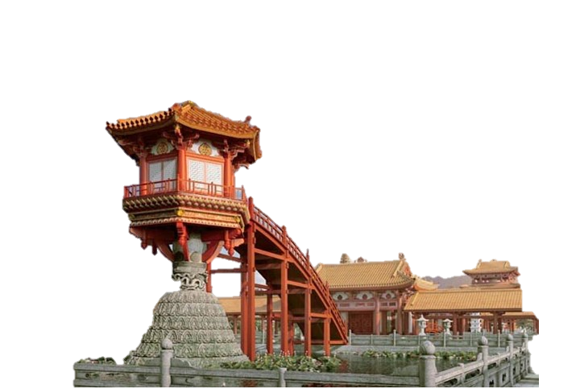
Chùa thời Lý

Slide 6
Yêu cầu cần đạt
Sau bài học, học sinh nắm được các nội dung:
- Đến thời Lý, đạo phật phát triển thịnh đạt nhất
- Thời Lý, chùa được xây dựng ở nhiều nơi
- Chùa là công trình kiến trúc đẹp

Slide 7
Nội dung
1. Tìm hiểu chung về đạo Phật ở thời nhà Lý.
2. Sự phát triển của đạo Phật dưới thời Lý.
3. Tìm hiểu một số ngôi chùa thời Lý.
4. Củng cố.

Slide 8
Tìm hiểu chung
Về đạo Phật ở thời Lý

Slide 9


Em hãy đọc thầm nội dung SGK trang 32: “Đạo Phật…. trong Triều đình.”
(SGK/ trang 32)

Slide 10
- Người Âu Việt và Lạc Việt sống hoà hợp với nhau.
Đạo Phật được du nhập vào nước ta trong thời gian nào?
1
2
Đạo Phật dạy ta điều gì?
3
Vì sao đạo Phật lại phát triển ở nước ta?
Người Âu Việt sống ở mạn Tây Bắc của nước Văn Lang.
- Cuộc sống của người Âu Việt và người Lạc Việt có nhiều điểm tương đồng với nhau. Họ đều biết chế tạo đồ đồng, đều biết rèn sắt, đều trồng lúa và chăn nuôi, tục lệ có nhiều điểm giống nhau.

Slide 11
Vì những điều trên của đạo Phật phù hợp với lối sống và cách nghĩ của người Việt.
Vì sao đạo Phật lại phát triển ở nước ta?
3
1
Đạo Phật được du nhập vào nước ta trong thời gian nào?
Đạo Phật được du nhập vào nước ta từ rất sớm (vào khoảng TK I-TCN)
2
Đạo Phật dạy ta điều gì?
Đạo Phật dạy con người: Phải biết yêu thương đồng loại, nhường nhịn nhau, giúp đỡ người gặp khó khăn, không đối xử tàn ác với loài vật,…

Slide 12

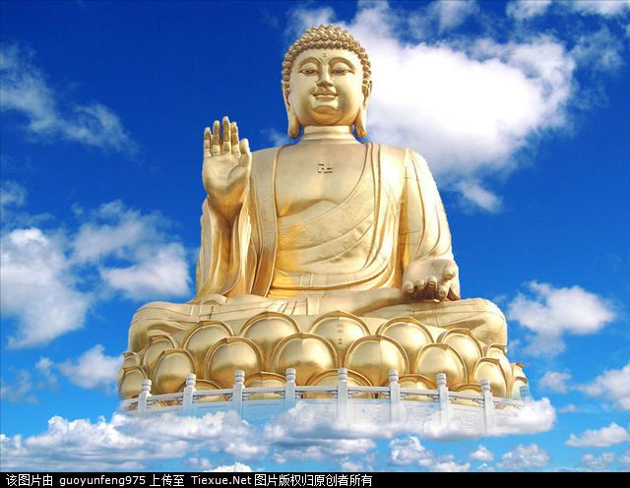
Đạo Phật du nhập vào Việt Nam theo đường Hải và đường bộ. Những vết tích đầu tiên được được ghi nhận với truyện cổ tích Chử Đồng Tử học đạo

Slide 13


Slide 14
Sự phát triển của đạo Phật dưới thời Lý

Slide 15
Thời Lý …. Trung tâm văn hóa của làng xã.
(SGK trang 32-33)

Slide 16

Đạo Phật được truyền bá rộng rãi trong cả nước.
Nhiều nhà vua thời Lý theo đạo Phật. Nhiều nhà sư được giữ chức quan trong triều
Chùa mọc lên khắp nơi.
1. Những sự việc nào cho thấy dưới thời Lý, đạo Phật rất thịnh đạt?
2. Thời Lý, chùa được sử dụng vào việc gì?
3. Chùa gắn với sinh hoạt văn hóa của nhân dân ta như thế nào?
Chùa là nơi tu hành của các nhà sư. Là nơi tổ chức lễ bái, cúng Phật.
Chùa là trung tâm văn hóa của các làng xã.

Slide 17
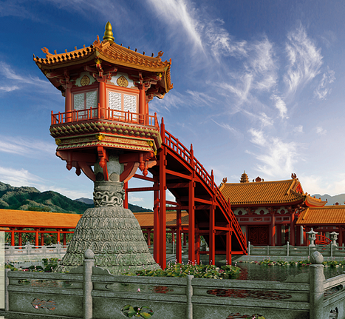
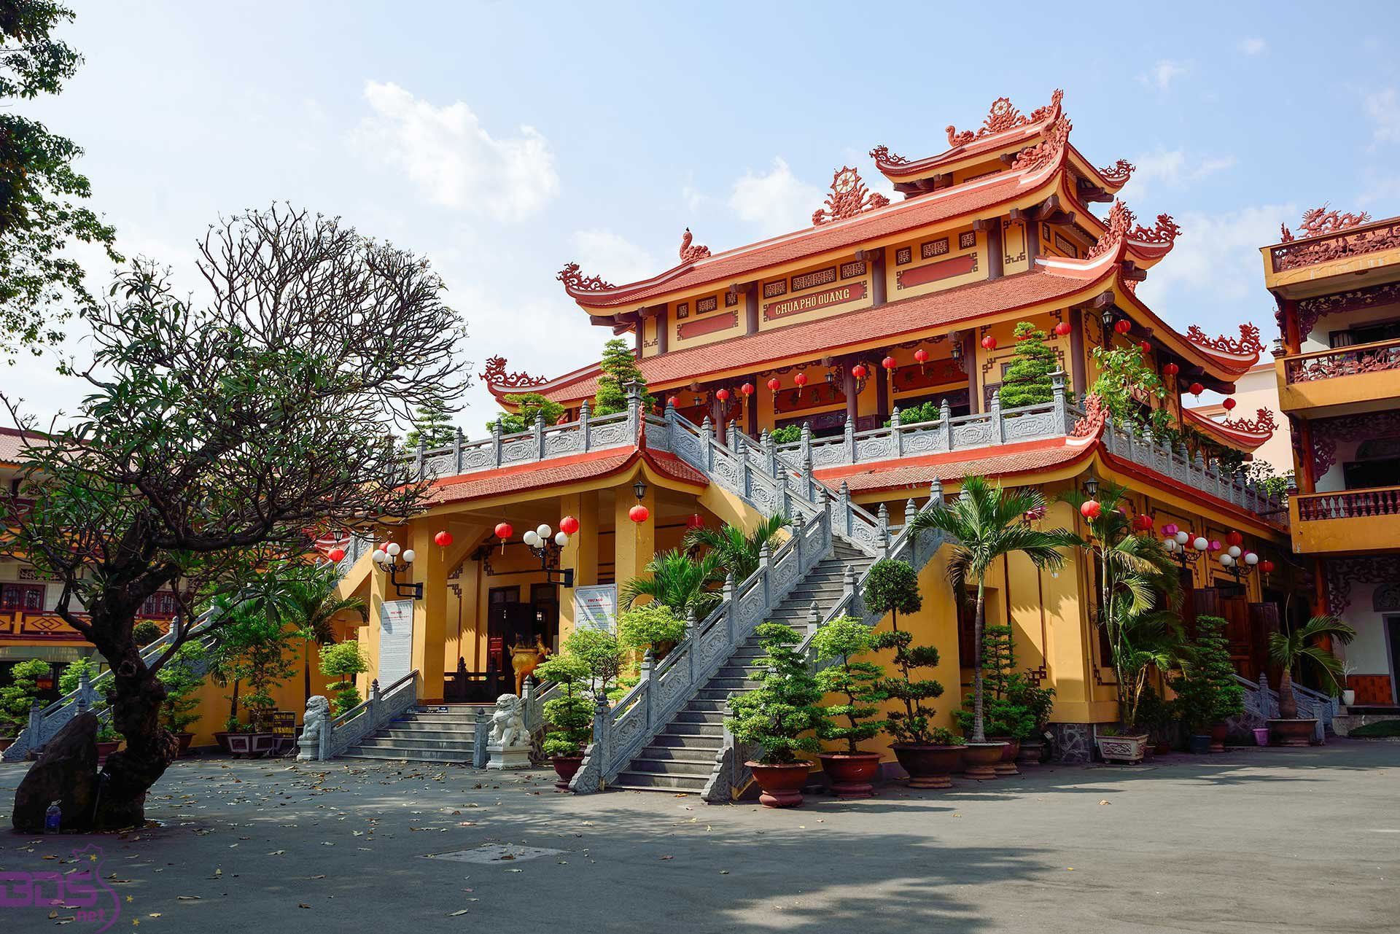
Lý Thái Tổ cho xây dựng nhiều chùa, phát hàng ngàn lạng vàng thuê thợ đúc chuông đặt trong các chùa.
Năm 1049, Lý Thái Tông cho xây chùa Diên Hựu

Slide 18
Tìm hiểu một số ngôi chùa thời Lý

Slide 19
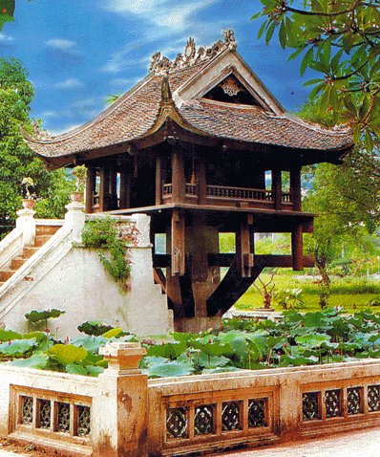
Chùa Một Cột (Ba Đình – Hà Nội)
Bao gồm ngôi chùa và tòa đài xây giữa hồ hình vuông. Tầng trên là những thanh gỗ tạo thành bộ khung sườn đỡ cho tòa đài bên trên như một đóa sen vươn thẳng trên hồ, có cầu thang dẫn lên phật đài. Trên cửa phật đài có biển đề:” Liên Hoa Đài”, ghi nhớ sự tích nằm mộng của vua thời Lý.

Slide 20


Slide 21
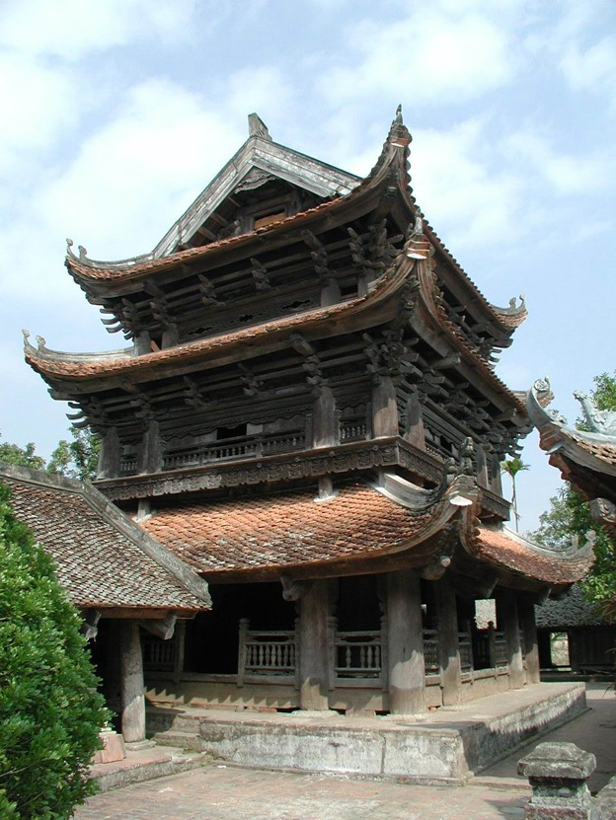
Chùa Keo (Thái Bình)
Chùa là một trong những ngôi cổ tự nổi tiếng bậc nhất ở Việt Nam. Gác chuông chùa Keo là một công trình nghệ thuật bằng gỗ độc đáo, tiêu biểu cho kiến trúc cổ Việt Nam.

Slide 22
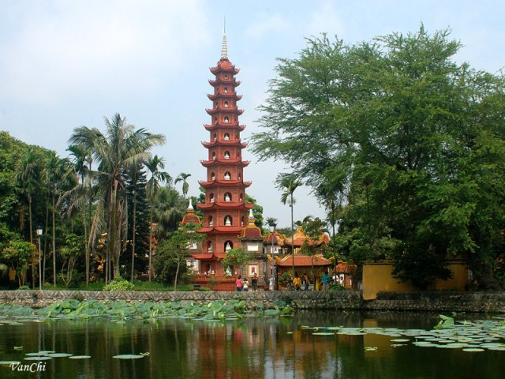
Chùa Trấn Quốc (Hà Nội)

Slide 23
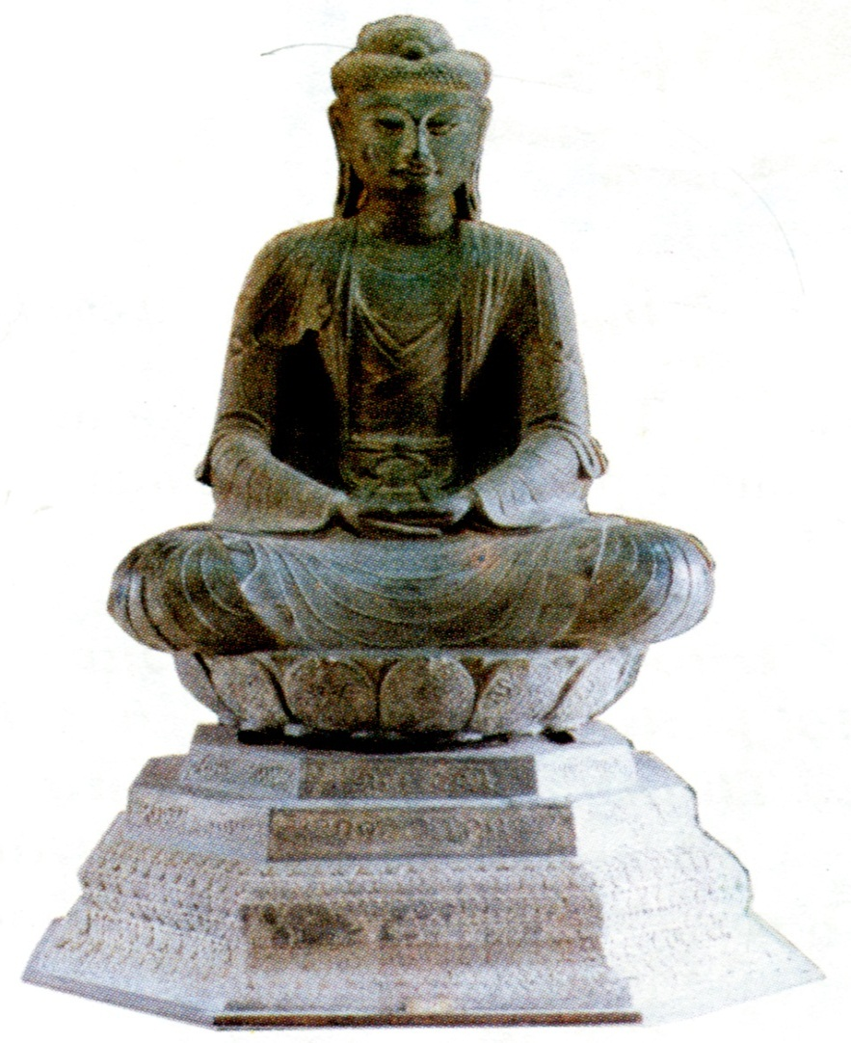
Tượng phật A-di-đà: Được tạc bằng đá hoa cương xanh. Dáng phật thanh tú, khoác áo cà sa, hai tay để ngửa trong lòng, ngồi xếp bằng tham thiền nhập định. Tất cả tỏa ra một vẻ đẹp hiền từ. Đây là một tác phẩm điêu khắc có giá trị thời Lý.
Tượng Phật
A-di-đà

Slide 24
Ghi nhớ
Đến thời Lý, đạo Phật rất phát triển. Chùa là nơi tu hành của các nhà sư, là nơi sinh hoạt văn hóa của cộng đồng và là công trình kiến trúc đẹp.

Slide 25
Chúc các em
học tốt!

